Slide 1
Ayudantía 6: Hash
Sergio Appel matamalaappels@uc.cl

Slide 2
Contenidos
Repaso de Hash
Problemas

Slide 3
¿Qué es Hash?

Slide 4
Tabla de Hash
Asociar un valor con una clave
Obtener el valor asociado a una clave

Slide 5
Tabla de Hash
T
0
1
2
3
4
Asociar un valor con una clave
Obtener el valor asociado a una clave
.
.
.
m - 1

Slide 6
Tabla de Hash
T
0
Información
1
∅
2
∅
3
4
T [k] = ∅
T [k] != ∅
.
.
.
m - 1
∅

Slide 7
Tabla de Hash
T
0
Información
1
∅
2
∅
3
4
T [k] = ∅
T [k] != ∅
.
.
.
no está
m - 1
∅

Slide 8
Tabla de Hash
T
0
Información
1
∅
2
∅
3
4
T [k] = ∅
T [k] != ∅
.
.
.
no está
está
m - 1
∅

Slide 9
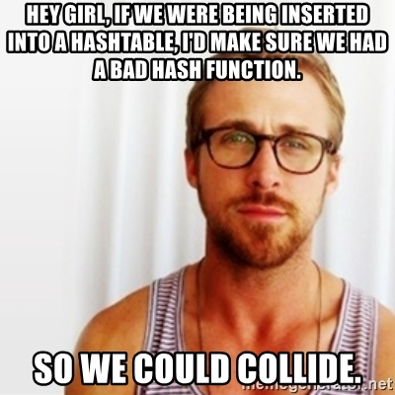

Función de Hash

Slide 10
Función de Hash
T
Calcular índice a partir de la clave
Obtener el valor asociado a una clave
0
Información
1
∅
2
∅
3
4
.
.
.
m - 1
∅

Slide 11
Función de Hash
T
Calcular índice a partir de la clave
Obtener el valor asociado a una clave
0
Información
1
∅
Definimos una función h:
h : D → {0, 1, ..., m-1}
2
∅
3
4
.
.
.
m - 1
∅

Slide 12
Función de Hash
T
Calcular índice a partir de la clave
Obtener el valor asociado a una clave
0
Información
1
∅
Definimos una función h:
h : D → {0, 1, ..., m-1}
2
∅
3
Dominio D de claves
4
.
.
.
m - 1
∅

Slide 13
Función de Hash
T
Calcular índice a partir de la clave
Obtener el valor asociado a una clave
0
Información
1
∅
Definimos una función h:
h : D → {0, 1, ..., m-1}
2
∅
3
Dominio D de claves
4
.
.
.
h(k)
k
m - 1
∅

Slide 14
Función de Hash
T
Calcular índice a partir de la clave
Obtener el valor asociado a una clave
0
Información
1
∅
Definimos una función h:
h : D → {0, 1, ..., m-1}
2
∅
3
Información
Dominio D de claves
4
.
.
.
h(k) = 3
k
m - 1
∅

Slide 15
¿Colisiones?
T
0
Información
1
∅
Dominio D de claves
2
∅
h(k)
3
∅
k
j
4
.
.
.
m - 1
∅

Slide 16
Insertemos la clave k
T
0
Información
1
∅
Dominio D de claves
2
∅
h(k) = 3
3
∅
k
j
4
.
.
.
m - 1
∅

Slide 17
Insertamos información
T
0
Información
1
∅
Dominio D de claves
2
∅
h(k) = 3
3
Data k
k
j
4
.
.
.
m - 1
∅

Slide 18
Insertemos la clave j
T
0
Información
1
∅
Dominio D de claves
2
∅
h(j)
3
Data k
k
j
4
.
.
.
m - 1
∅

Slide 19
Insertemos la clave j
T
0
Información
1
∅
Dominio D de claves
2
∅
h(j) = 3
3
Data k
k
j
4
.
.
.
m - 1
∅

Slide 20
Insertemos la clave j
¡Ocupado!
T
0
Información
1
∅
Dominio D de claves
2
∅
h(j) = 3
3
Data k
k
j
4
.
.
.
m - 1
∅

Slide 21
Insertemos la clave j
¡Ocupado!
Solución: Encadenamiento
T
0
Información
1
∅
Dominio D de claves
2
∅
h(j) = 3
3
Data k
k
j
4
.
.
.
m - 1
∅

Slide 22
Encadenamiento
T
0
Información
1
∅
Dominio D de claves
2
∅
h(j) = 3
3
Data k
Data j
k
j
4
.
.
.
m - 1
∅

Slide 23
¿Por qué Hash?

Slide 24
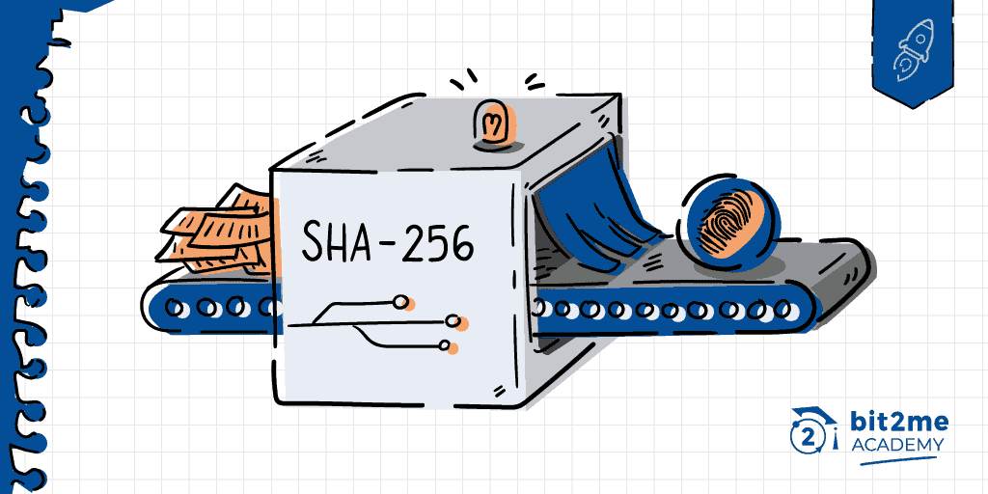
Propiedades de Hashing
Almacenar grandes cantidades de información (imágenes, encriptación, integridad de archivos)

Slide 25
Propiedades de Hashing
Almacenar grandes cantidades de información (imágenes, encriptación, integridad de archivos)
Buscar el dato con clave k en O(1) promedio

Slide 26
Tener en cuenta...
Uniformidad (encadenamiento)

Slide 27
Tener en cuenta...
Uniformidad (encadenamiento)
T
0
Información
1
∅
2
∅
3
Data k
Data j
Data i
...
Data n
4
.
.
.
m - 1
∅

Slide 28
Tener en cuenta...
¿O(1)?
Uniformidad (encadenamiento)
T
0
Información
1
∅
2
∅
3
Data k
Data j
Data i
...
Data n
4
.
.
.
m - 1
∅

Slide 29
Tener en cuenta...
Uniformidad (encadenamiento)

Slide 30
Tener en cuenta...
Uniformidad (encadenamiento)
Tamaño de la tabla

Slide 31
Tener en cuenta...
¡Trade off tamaño-eficiencia!
Uniformidad (encadenamiento)
Tamaño

Slide 32
Trade off tamaño-eficiencia
Uniformidad (encadenamiento)
Tamaño de la tabla

Slide 33
Trade off tamaño-eficiencia
Uniformidad (encadenamiento)
Tamaño de la tabla
Colisiones

Slide 34
Trade off tamaño-eficiencia
Uniformidad (encadenamiento)
Tamaño de la tabla
Colisiones
Rapidez de cálculo de la función

Slide 36
Problemas

Slide 37
P1
Encadenamiento
Considera una tabla de hash en que las colisiones se resuelven mediante encadenamiento: ¿Con qué estructuras podrías implementar el encadenamiento?

Slide 38
P1
Encadenamiento
Considera una tabla de hash en que las colisiones se resuelven mediante encadenamiento: ¿Con qué estructuras podrías implementar encadenamiento?
Indica tres estructuras de datos fundamentalmente diferentes para implementar este "encadenamiento". Explica de manera breve y precisa las ventajas y desventajas principales de cada una.

Slide 39
P1
Encadenamiento
Considera una tabla de hash en que las colisiones se resuelven mediante encadenamiento: ¿Con qué estructuras podrías implementar encadenamiento?
Indica tres estructuras de datos fundamentalmente diferentes para implementar este "encadenamiento". Explica de manera breve y precisa las ventajas y desventajas principales de cada una.

Slide 40
P1
Encadenamiento
Considera una tabla de hash en que las colisiones se resuelven mediante encadenamiento: ¿Con qué estructuras podrías implementar encadenamiento?
Indica tres estructuras de datos fundamentalmente diferentes para implementar este "encadenamiento". Explica de manera breve y precisa las ventajas y desventajas principales de cada una.
Lista ligada

Slide 41
P1
Encadenamiento
Considera una tabla de hash en que las colisiones se resuelven mediante encadenamiento: ¿Con qué estructuras podrías implementar encadenamiento?
Indica tres estructuras de datos fundamentalmente diferentes para implementar este "encadenamiento". Explica de manera breve y precisa las ventajas y desventajas principales de cada una.
Lista ligada: Tomando n como el largo de la lista ligada podemos insertar al inicio en O(1), búsqueda en O(n) y eliminación en O(1) si es doblemente ligada.
Ventajas: Fácil de implementar, inserción y eliminación eficiente.
Desventajas: Búsqueda ineficiente.

Slide 42
P1
Encadenamiento
Considera una tabla de hash en que las colisiones se resuelven mediante encadenamiento: ¿Con qué estructuras podrías implementar encadenamiento?
Indica tres estructuras de datos fundamentalmente diferentes para implementar este "encadenamiento". Explica de manera breve y precisa las ventajas y desventajas principales de cada una.
Lista ligada: V: Implementación, Inserción, eliminación. DV: Búsqueda.

Slide 43
P1
Encadenamiento
Considera una tabla de hash en que las colisiones se resuelven mediante encadenamiento: ¿Con qué estructuras podrías implementar encadenamiento?
Indica tres estructuras de datos fundamentalmente diferentes para implementar este "encadenamiento". Explica de manera breve y precisa las ventajas y desventajas principales de cada una.
Lista ligada: V: Implementación, Inserción, eliminación. DV: Búsqueda.
Árbol Binario de Búsqueda

Slide 44
P1
Encadenamiento
Considera una tabla de hash en que las colisiones se resuelven mediante encadenamiento: ¿Con qué estructuras podrías implementar encadenamiento?
Indica tres estructuras de datos fundamentalmente diferentes para implementar este "encadenamiento". Explica de manera breve y precisa las ventajas y desventajas principales de cada una.
Lista ligada: V: Implementación, Inserción, eliminación. DV: Búsqueda.
Árbol Binario de Búsqueda: Tomando n como la cantidad de objetos del árbol, podemos insertar, eliminar y buscar en O(log n) promedio, o peor caso con un árbol balanceado.
Ventajas: Complejidad no varía, evitamos sorpresas.
Desventajas: Implementación no tan simple.

Slide 45
P1
Encadenamiento
Considera una tabla de hash en que las colisiones se resuelven mediante encadenamiento: ¿Con qué estructuras podrías implementar encadenamiento?
Indica tres estructuras de datos fundamentalmente diferentes para implementar este "encadenamiento". Explica de manera breve y precisa las ventajas y desventajas principales de cada una.
Lista ligada: V: Implementación, Inserción, eliminación. DV: Búsqueda.
Árbol Binario de Búsqueda: V: Complejidad. DV: Implementación.

Slide 46
P1
Encadenamiento
Considera una tabla de hash en que las colisiones se resuelven mediante encadenamiento: ¿Con qué estructuras podrías implementar encadenamiento?
Indica tres estructuras de datos fundamentalmente diferentes para implementar este "encadenamiento". Explica de manera breve y precisa las ventajas y desventajas principales de cada una.
Lista ligada: V: Implementación, Inserción, eliminación. DV: Búsqueda.
Árbol Binario de Búsqueda: V: Complejidad. DV: Implementación.
Tabla de Hash

Slide 47
P1
Encadenamiento
Considera una tabla de hash en que las colisiones se resuelven mediante encadenamiento: ¿Con qué estructuras podrías implementar encadenamiento?
Indica tres estructuras de datos fundamentalmente diferentes para implementar este "encadenamiento". Explica de manera breve y precisa las ventajas y desventajas principales de cada una.
Lista ligada: V: Implementación, Inserción, eliminación. DV: Búsqueda.
Árbol Binario de Búsqueda: V: Complejidad. DV: Implementación.
Tabla de Hash: ???

Slide 48
P1
Encadenamiento
Considera una tabla de hash en que las colisiones se resuelven mediante encadenamiento: ¿Con qué estructuras podrías implementar encadenamiento?
Indica tres estructuras de datos fundamentalmente diferentes para implementar este "encadenamiento". Explica de manera breve y precisa las ventajas y desventajas principales de cada una.
Lista ligada: V: Implementación, Inserción, eliminación. DV: Búsqueda.
Árbol Binario de Búsqueda: V: Complejidad. DV: Implementación.
Tabla de Hash: Hash por cada celda, podemos buscar e insertar en O(1).
Ventajas: Complejidad constante.
Desventajas: Implementación.

Slide 49
P1
Encadenamiento
Considera una tabla de hash en que las colisiones se resuelven mediante encadenamiento: ¿Con qué estructuras podrías implementar encadenamiento?
Indica tres estructuras de datos fundamentalmente diferentes para implementar este "encadenamiento". Explica de manera breve y precisa las ventajas y desventajas principales de cada una.
Lista ligada: V: Implementación, Inserción, eliminación. DV: Búsqueda.
Árbol Binario de Búsqueda: V: Complejidad. DV: Implementación.
Tabla de Hash: V: Buscar e insertar. DV: Implementación.

Slide 50
P2
Los hashes te van a salvar para entrevistas de código!
Dado un array de int llamado nums y un int target, retorna el índice de 2 números que al sumarlos da como resultado target.

Slide 51
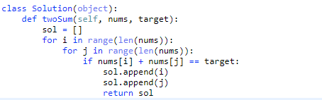
P2
Los hashes te van a salvar para entrevistas de código!
Dado un arry de int llamado nums y un int target, retorna el índice de 2 números que al sumarlos da como resultado target.
Solución fácil:
Cuál es su complejidad? ¿Alguna mejora?

Slide 52
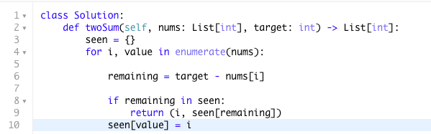
P2
Dado un arry de int llamado nums y un int target, retorna el índice de 2 números que al sumarlos da como resultado target.
Solucion con hash:
Saving the day with hashing.
lineal run time O(n)

Slide 53
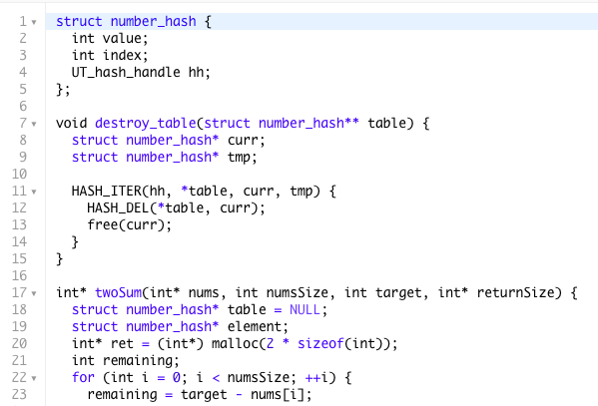

Slide 54
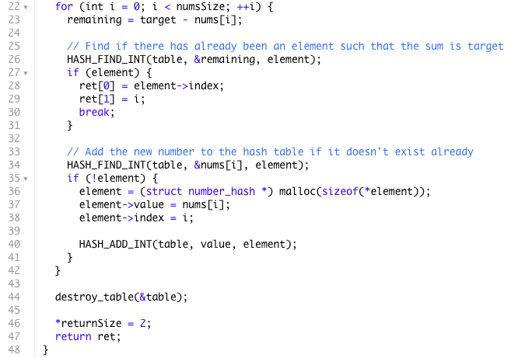

Slide 55
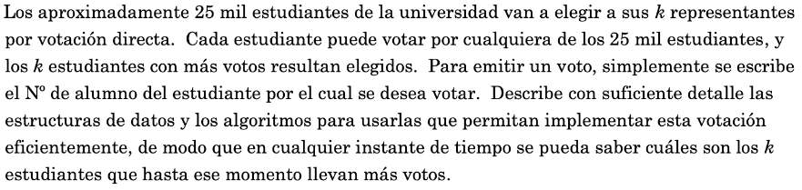
P3

Slide 56
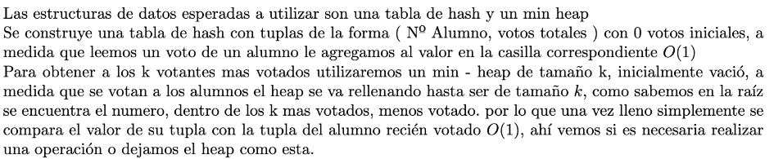
P3
Votos Estudiantes

Slide 57
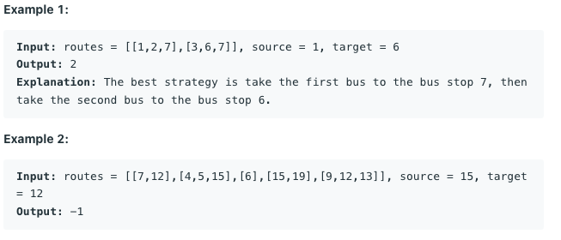
P4
tenemos un array de arrays ( routes ) representando recorridos de buses, donde routes[i] representa el camino que toma el bus i, dado un source and target, retornar el menor número de buses a tomar, en caso de no poder completar el recorrido retornar -1.

Slide 58
P4
Bus Routes.
Routes = { {0,1,2}, {0,3,4}, {2,5,6}, {4,7,6} }

